Slide 1
«Выстраивание партнёрских отношений с родителями детей с ОВЗ, через совместное проведение социальных акций»
Учитель-дефектолог: Боровских О. В.
МАДОУ «Д/С №396»

Slide 2
ФГОС ДО прописывает основные принципы дошкольного образования: -сотрудничество Организации с семьёй (пункт1.4.5) ; -приобщение детей к социокультурным нормам, традициям семьи, общества и государства (пункт 1.4.6). Задачами стандарта являются: ✓ объединение обучения и воспитания в целостный образовательный процесс на основе духовно-нравственных и социокультурных ценностей и принятых в обществе правил, и норм поведения в интересах человека, семьи, общества (пункт1.6.5) ; ✓ обеспечение психолого-педагогической поддержки семьи и повышения компетентности родителей (законных представителей) в вопросах развития и образования, охраны и укрепления здоровья детей (пункт 1.6.9). Стандарт является основой для оказания помощи родителям (законным представителям) в воспитании детей, охране и укреплении их физического и психического здоровья, в развитии индивидуальных способностей и необходимой коррекции нарушений их развития. (пункт 1.7.6) .

Slide 3
Три типа родителей, воспитывающих детей с ограниченными возможностями здоровья: *Портрет родителя авторитарного типа Эта группа родителей характеризуется активной жизненной позицией, стремлением руководствоваться своими собственными убеждениями вопреки уговорам со стороны, советам родственников или рекомендациям специалистов. Позиция родителей авторитарного типа характеризуется феноменом вытеснения негативных переживаний, связанных с проблемами ребенка. Это значительно оптимизирует их состояние. *Портрет родителя невротичного типа Этому типу родителей свойственна пассивная личностная позиция, которую можно сформулировать следующим образом: «Уж что есть, то и есть. Ничего не переделаешь. Каким ребенок родился, таким и будет!» У родителей этой категории обычно не формируется способность к принятию проблемы ребенка и не развивается стремление к ее преодолению. Эта категория родителей чрезмерно фиксируется на отсутствии выхода из создавшегося положения, что значительно ухудшает их психологическое состояние. *Портрет родителя психосоматического типа Это самая многочисленная категория родителей. У этих родителей проявляются черты, присущие родителям как первой, так и второй категорий. Эти родители эмоционально более лабильны, чем представители двух других групп. Им свойственны более частые смены полярных настроений (то радость, то депрессия, вызванная незначительным поводом).

Slide 4
Партнерство подразумевает полное доверие, обмен знаниями, навыками и опытом помощи детям, имеющим особые потребности в индивидуальном и социальном развитии. Партнерство - это стиль отношений, который позволяет определять общие цели и достигать их с большей эффективностью, чем, если бы участники действовали изолированно друг от друга. Партнерские отношения с родителями воспитанников с ОВЗ в пространстве инклюзивного образования в МАДОУ «Детский сад №396» выстраиваются по современным формам и направлениям

Slide 5
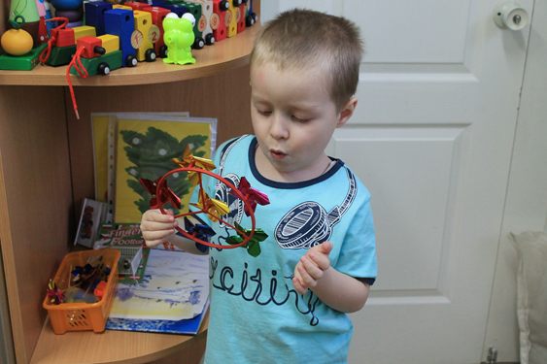
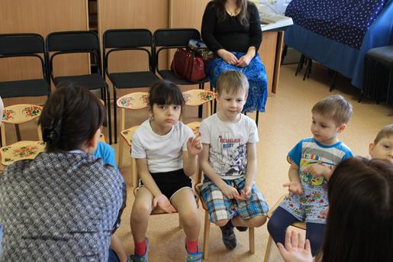
1. Программа раннего включения родителей неслышащих дошкольников в пространство инклюзивного образования

Slide 6
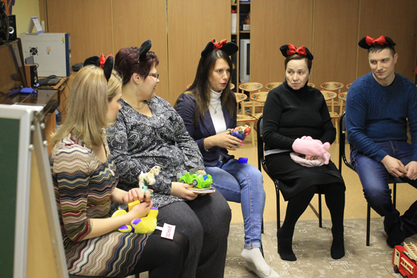
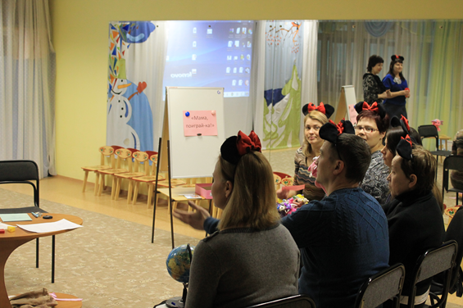
2. Программа Родительский клуб «Мы вместе!»

Slide 7
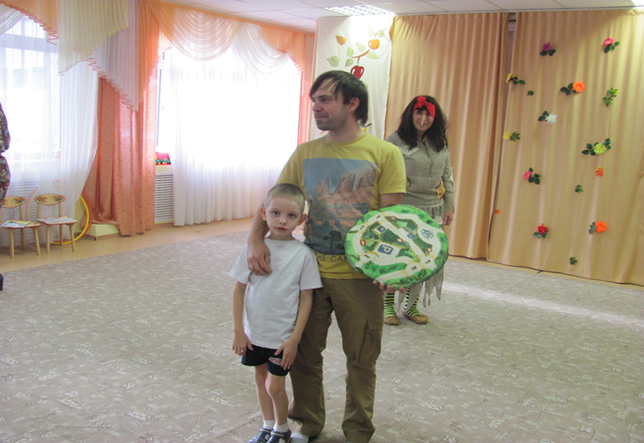
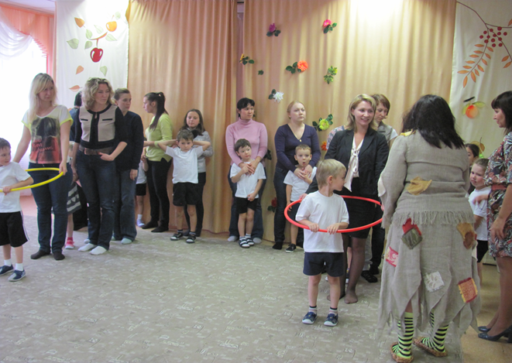
3. Программа для всех родителей «На встречу друг другу!»

Slide 8
4.«СОЦИАЛЬНЫЕ АКЦИИ»
-«Социальные акции дошкольников» Это эффективные формы работы , которые направлены на развитие нравственных и личностных качеств дошкольников, и предполагает работу по двум направлениям: работа с детьми и работа с родителями.
-Акция – это социально значимые, комплексные мероприятия, действия для достижения какой-либо цели.
-Каждая акция состоит из трех основных этапов: мотивации, планируемых действий и завершающий этап.
-Важным условием и успехом акции – является мотивация – осознанного отношения к делу и действиям.

Slide 9
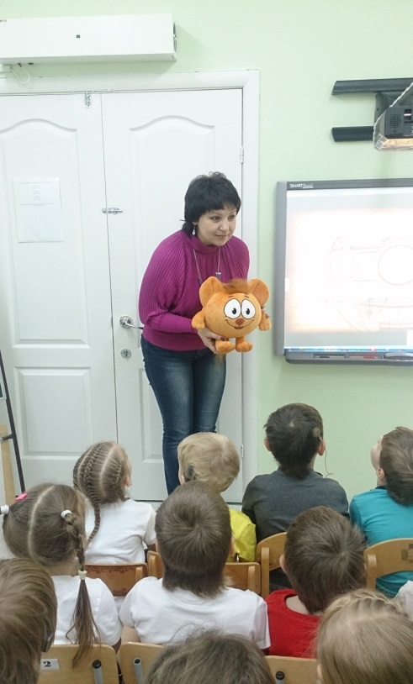
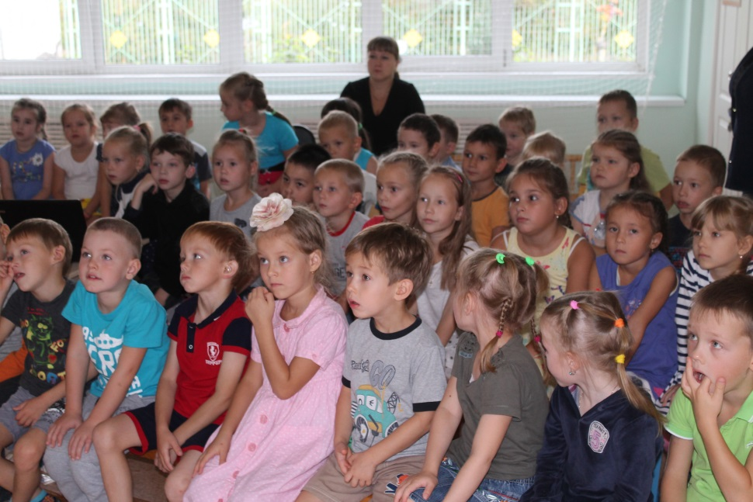
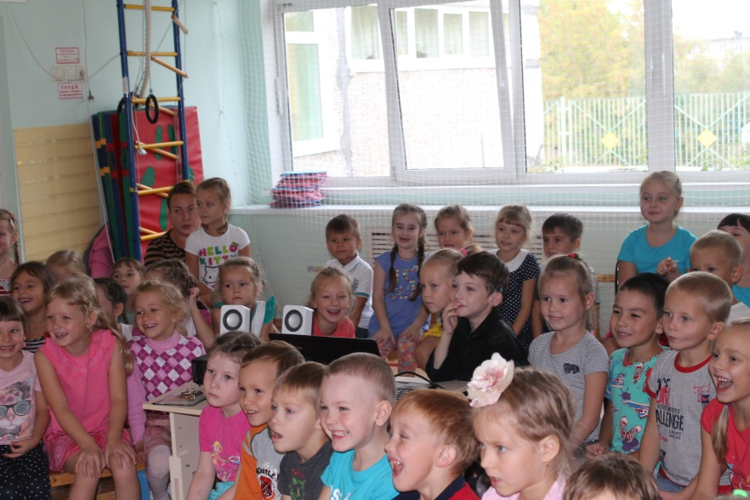
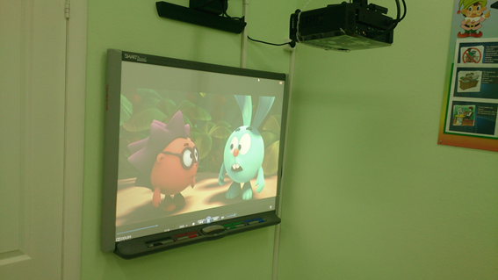

Slide 10
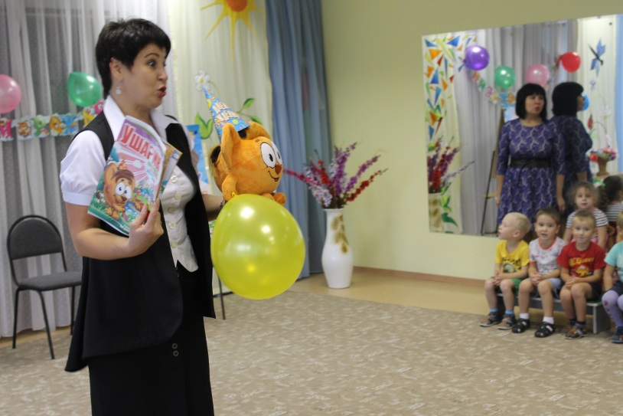
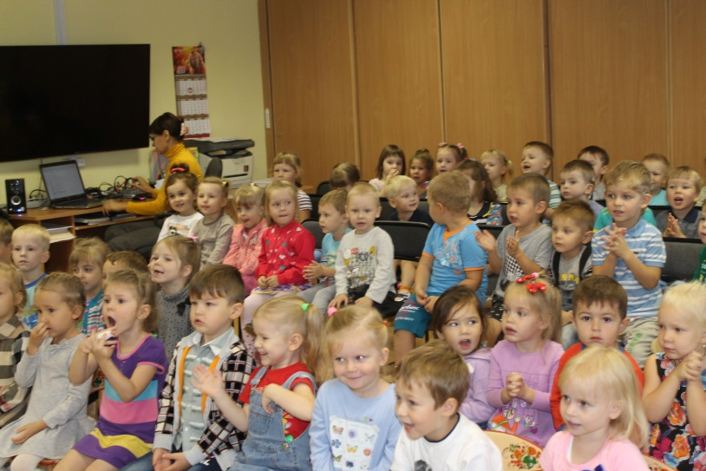
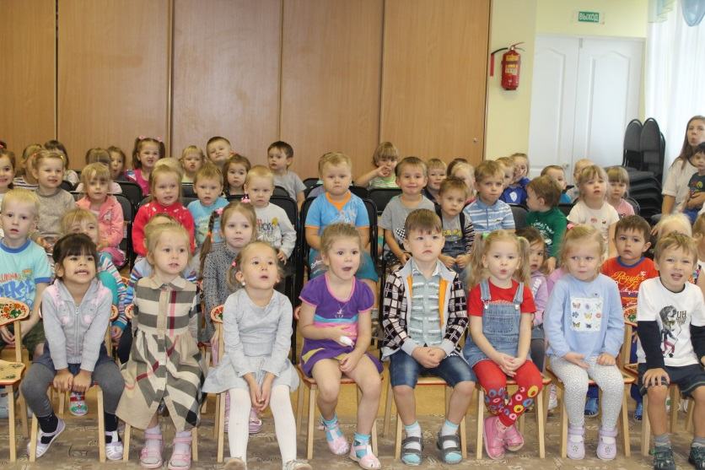

Slide 11
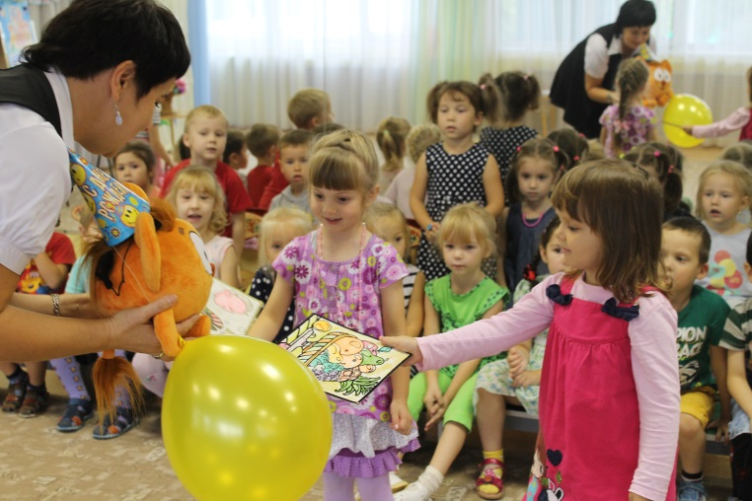
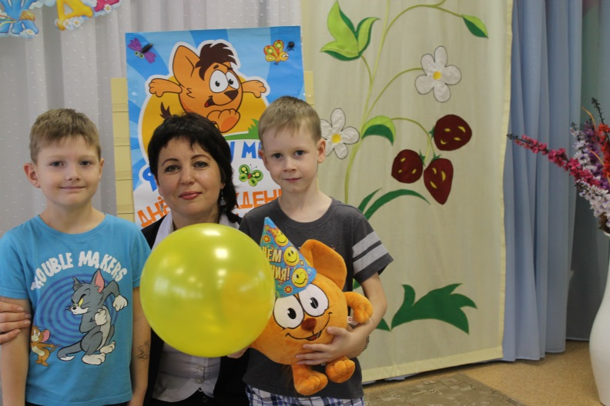
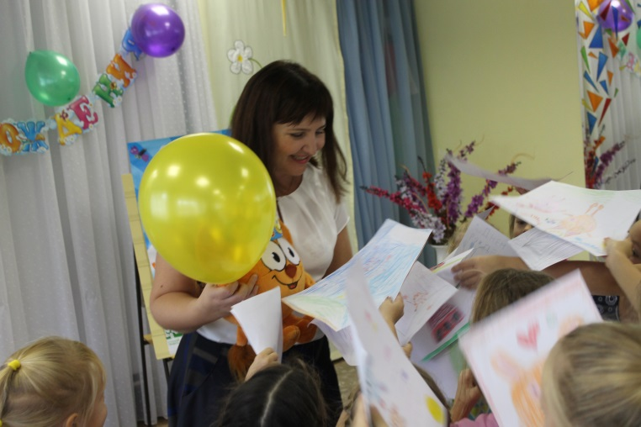
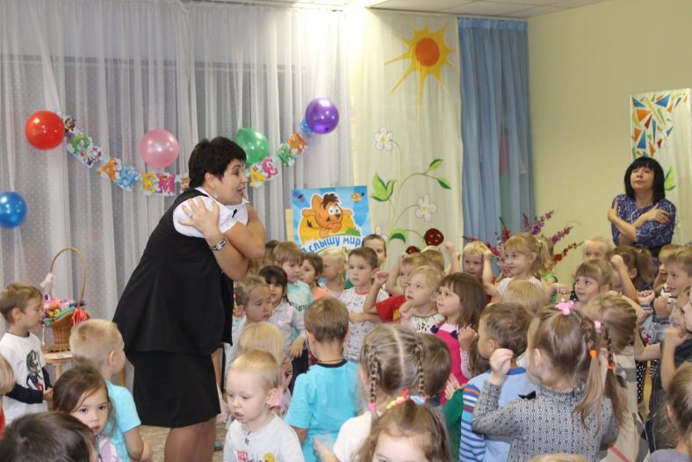

Slide 12
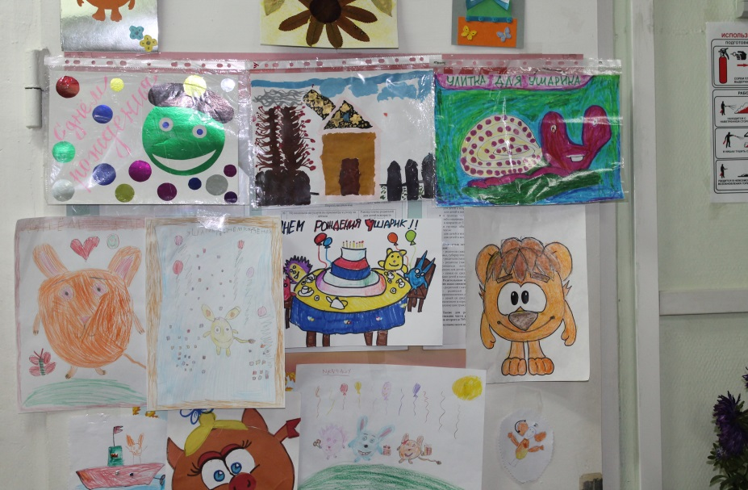
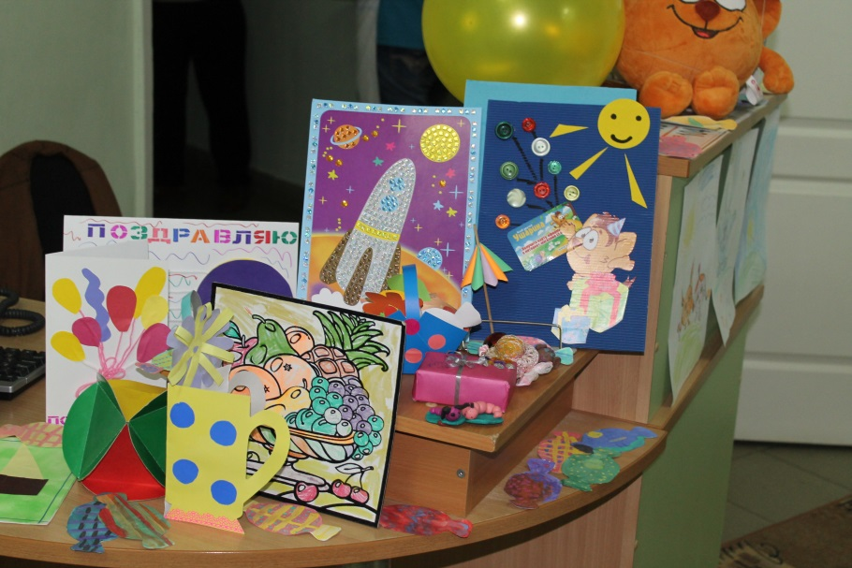
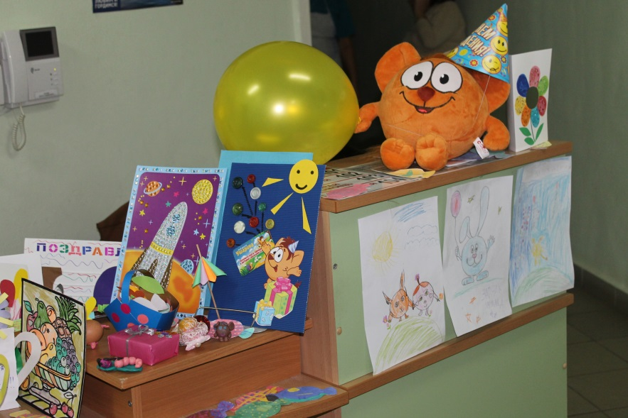
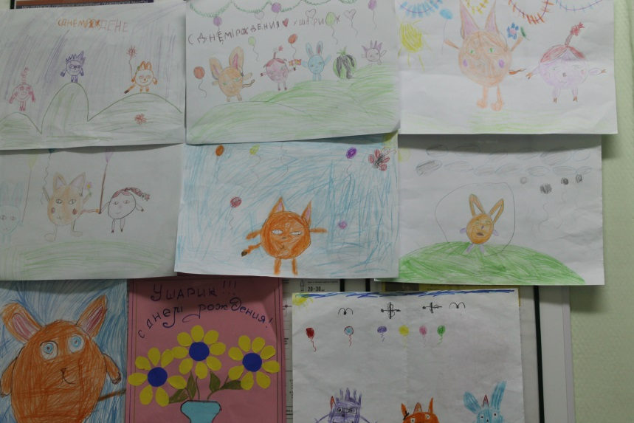

Slide 13
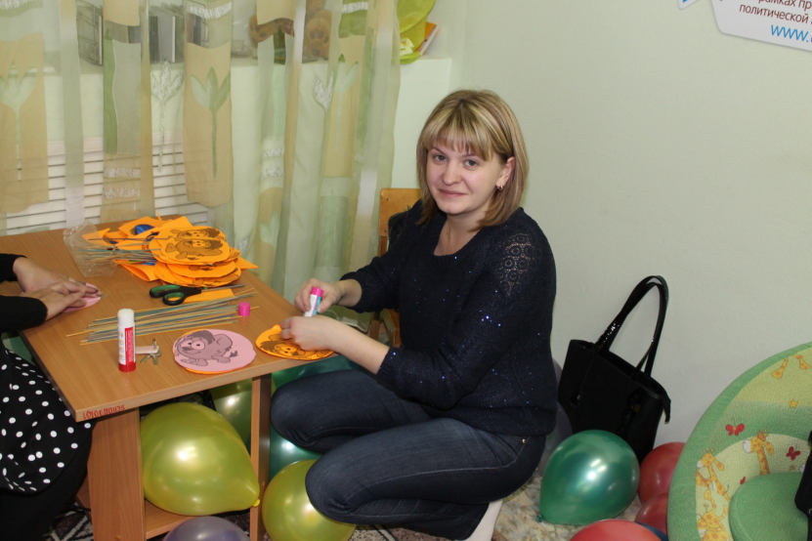
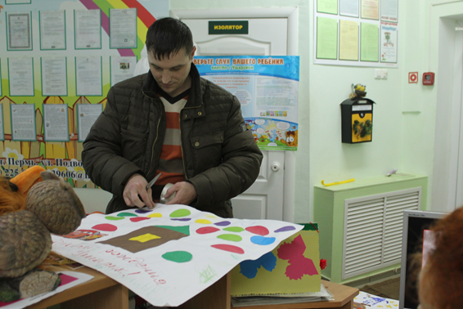
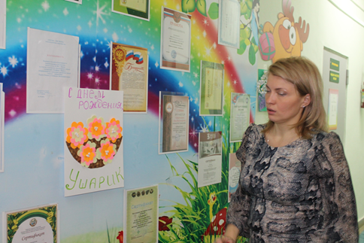
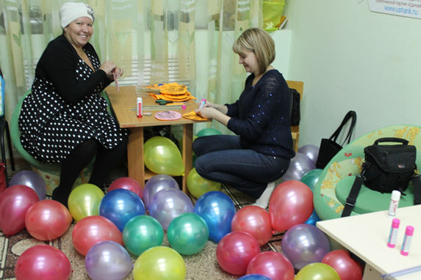

Slide 14
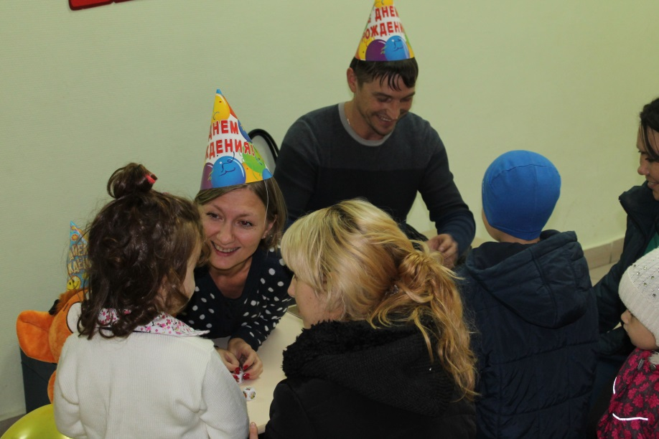
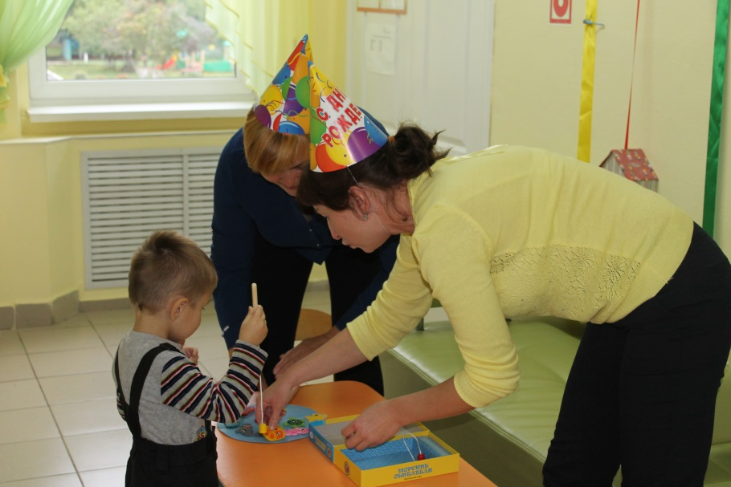
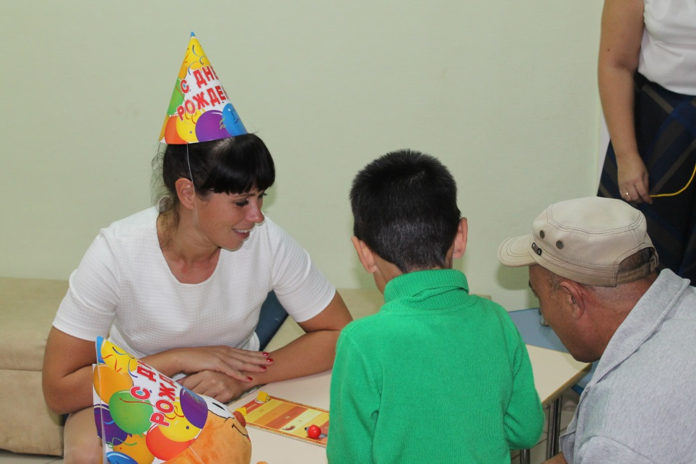

Slide 15
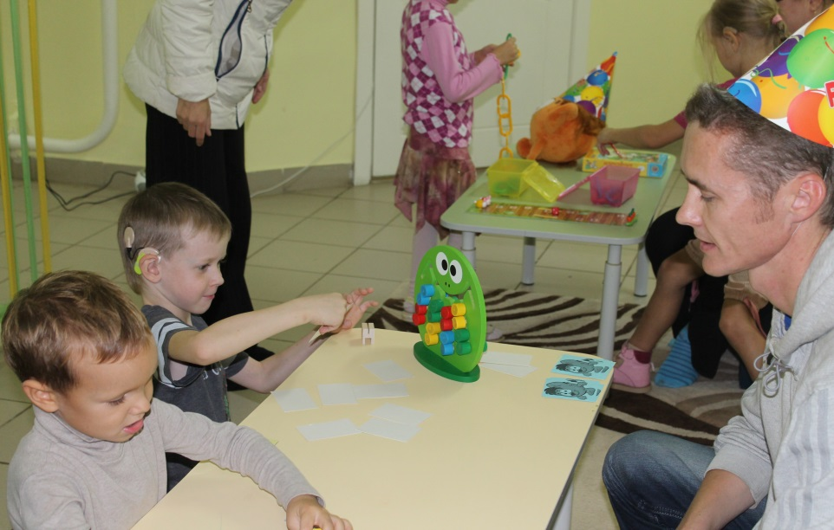
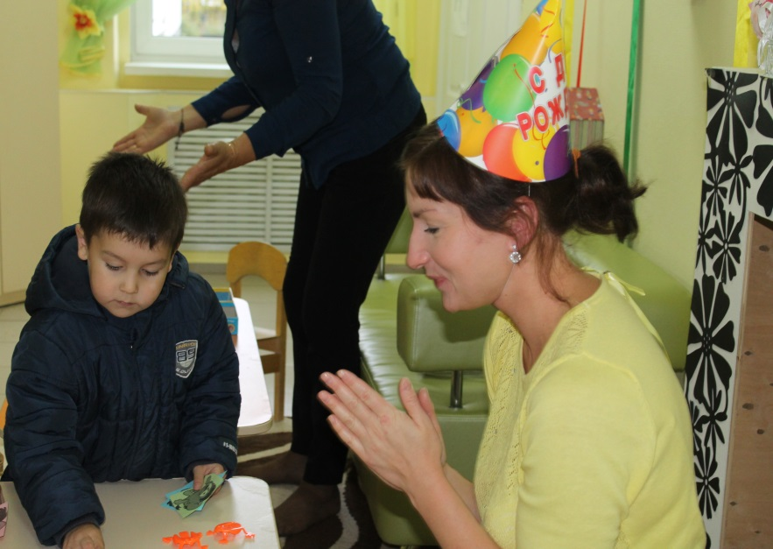
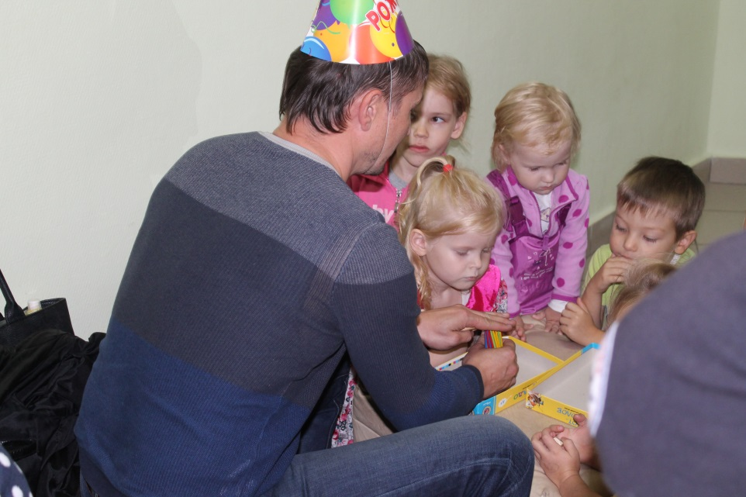
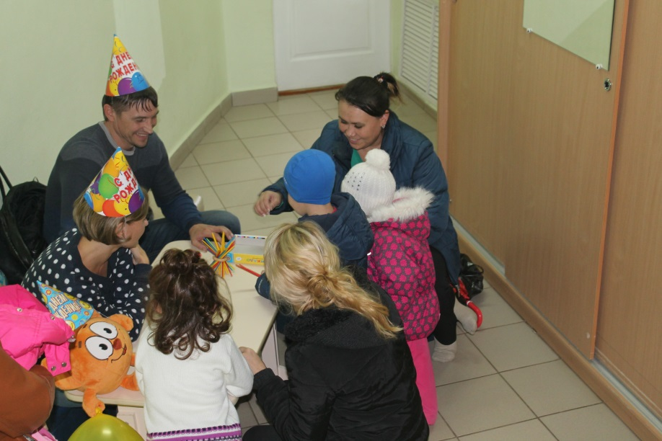

Slide 16
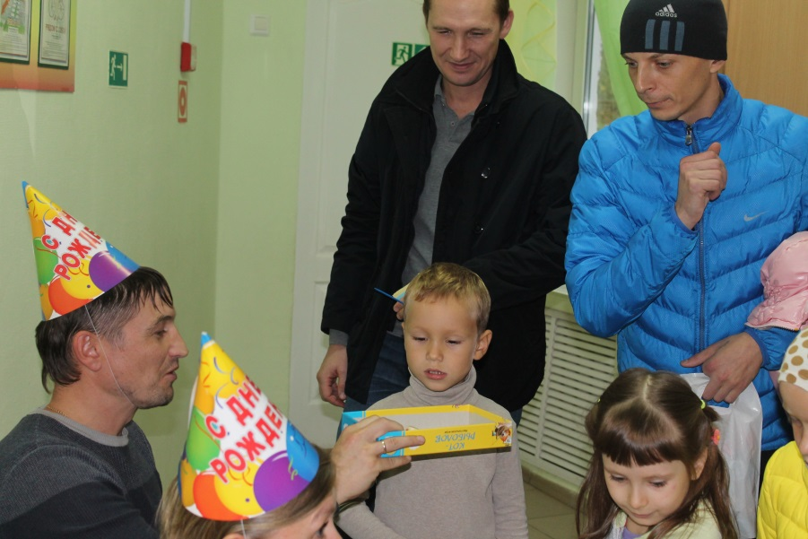
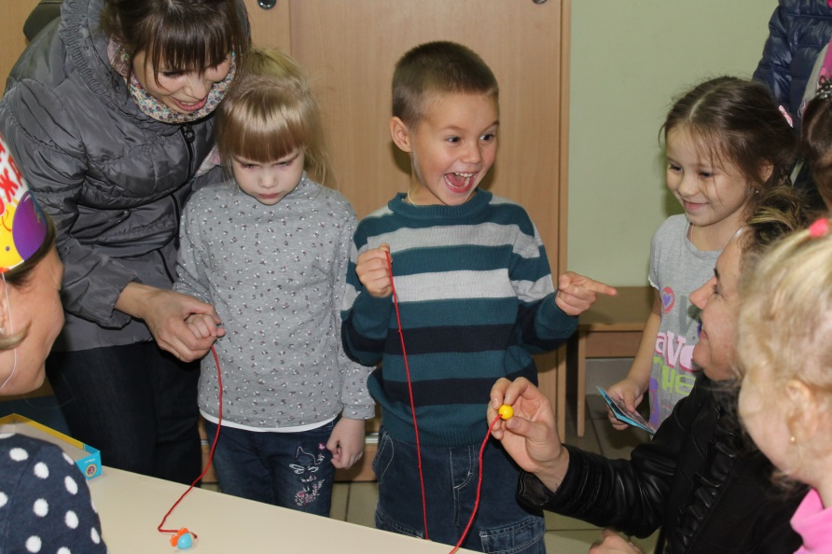
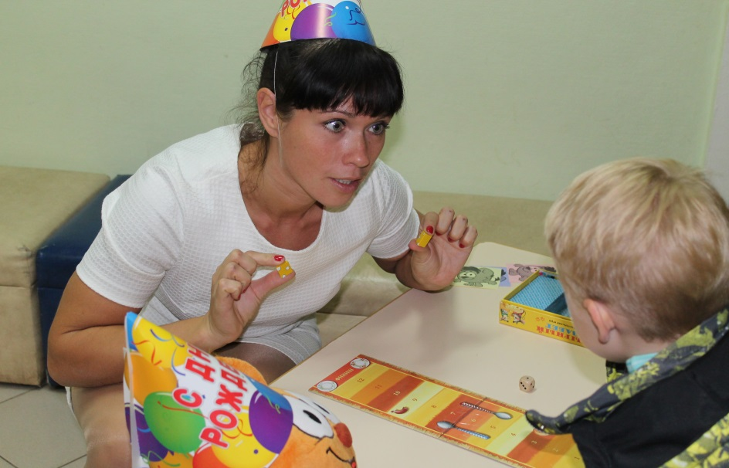
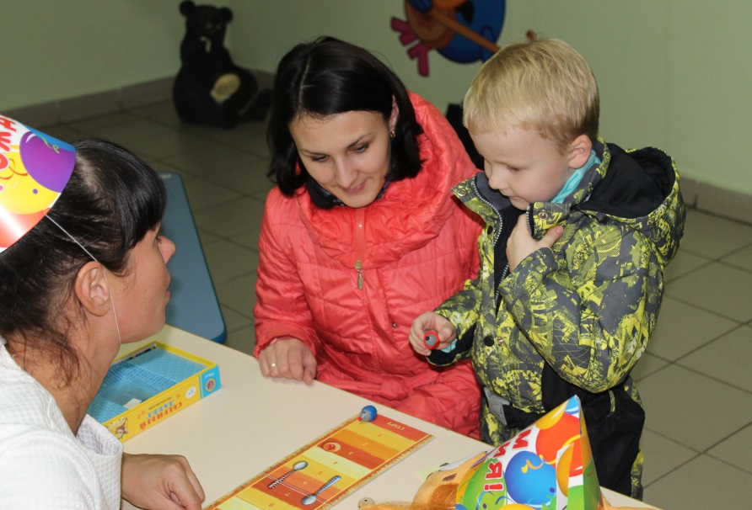

Slide 17
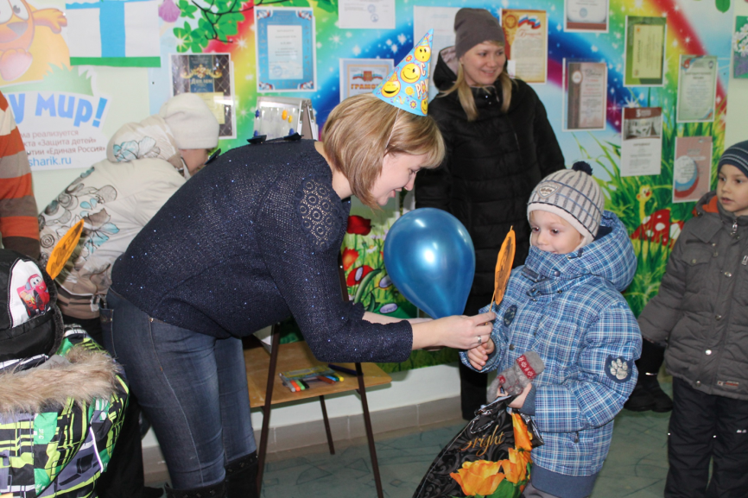
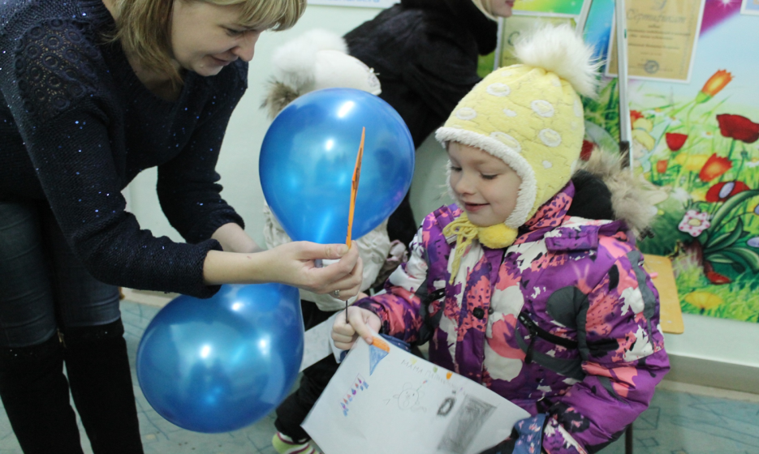
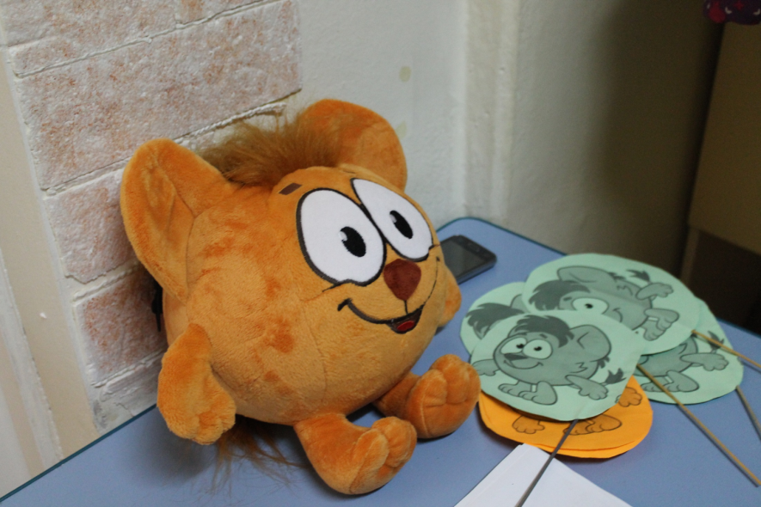
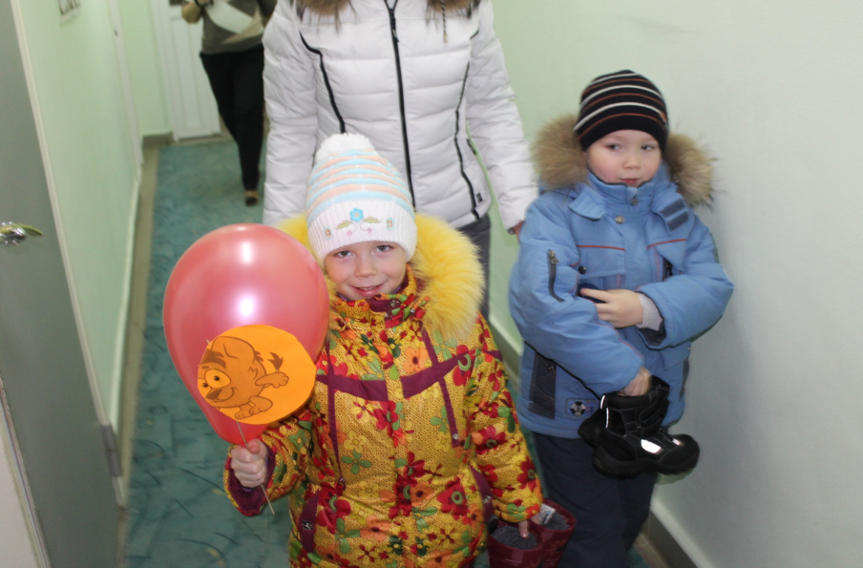

Slide 18
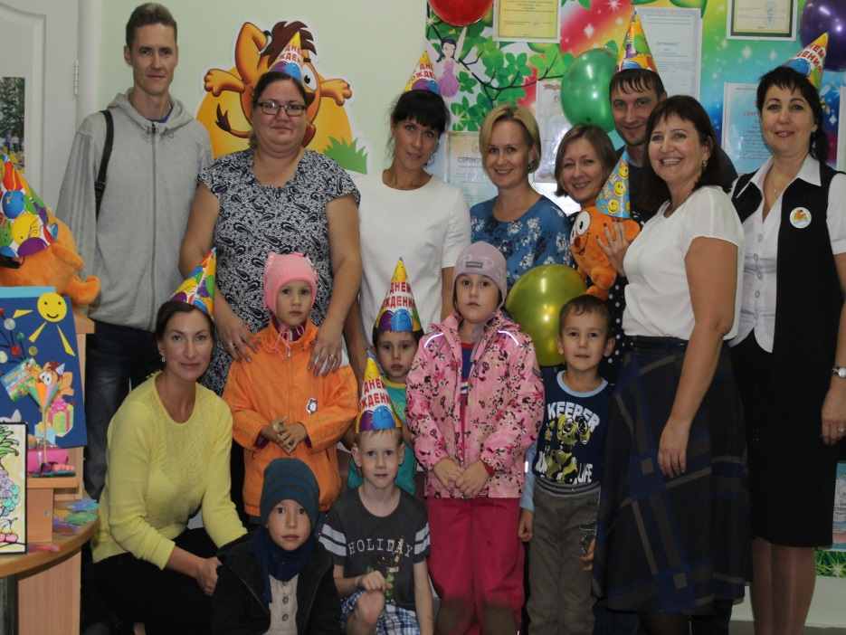
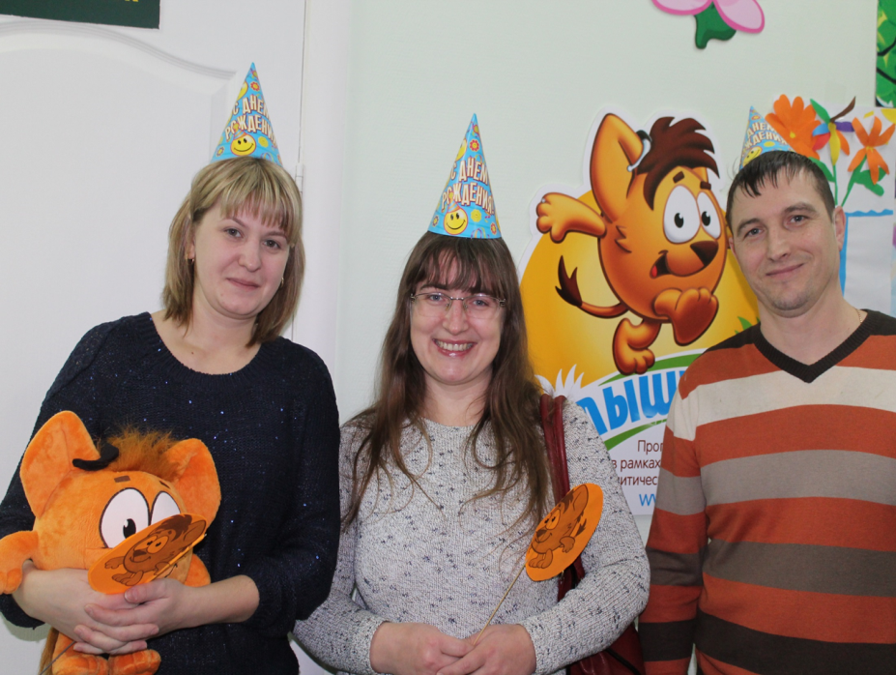

Slide 19
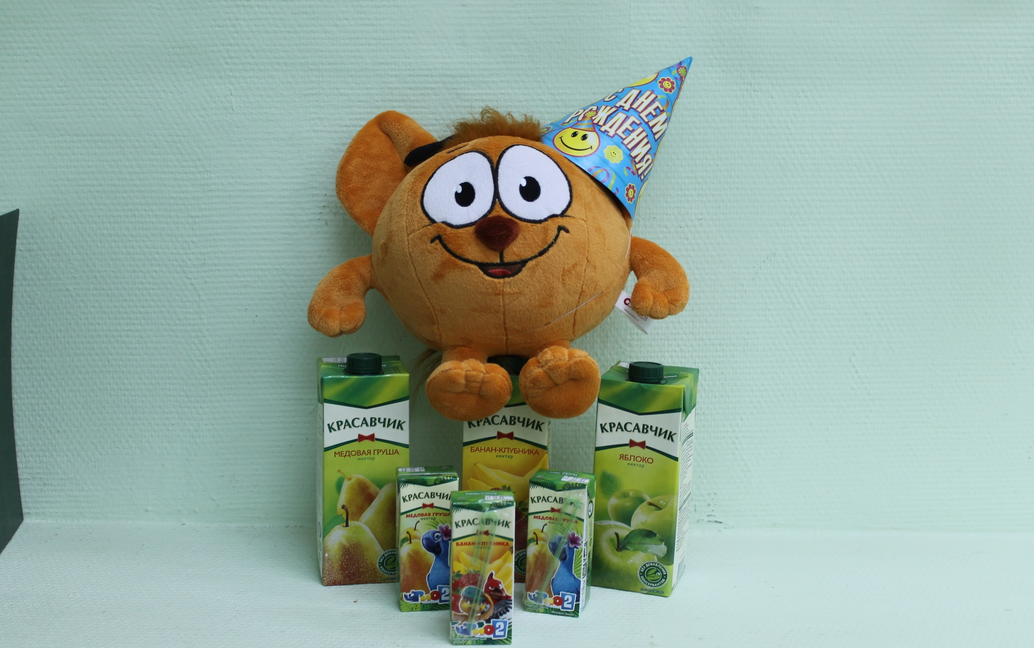
Спонсор акции-сок «КРАСАВЧИК»

Slide 20
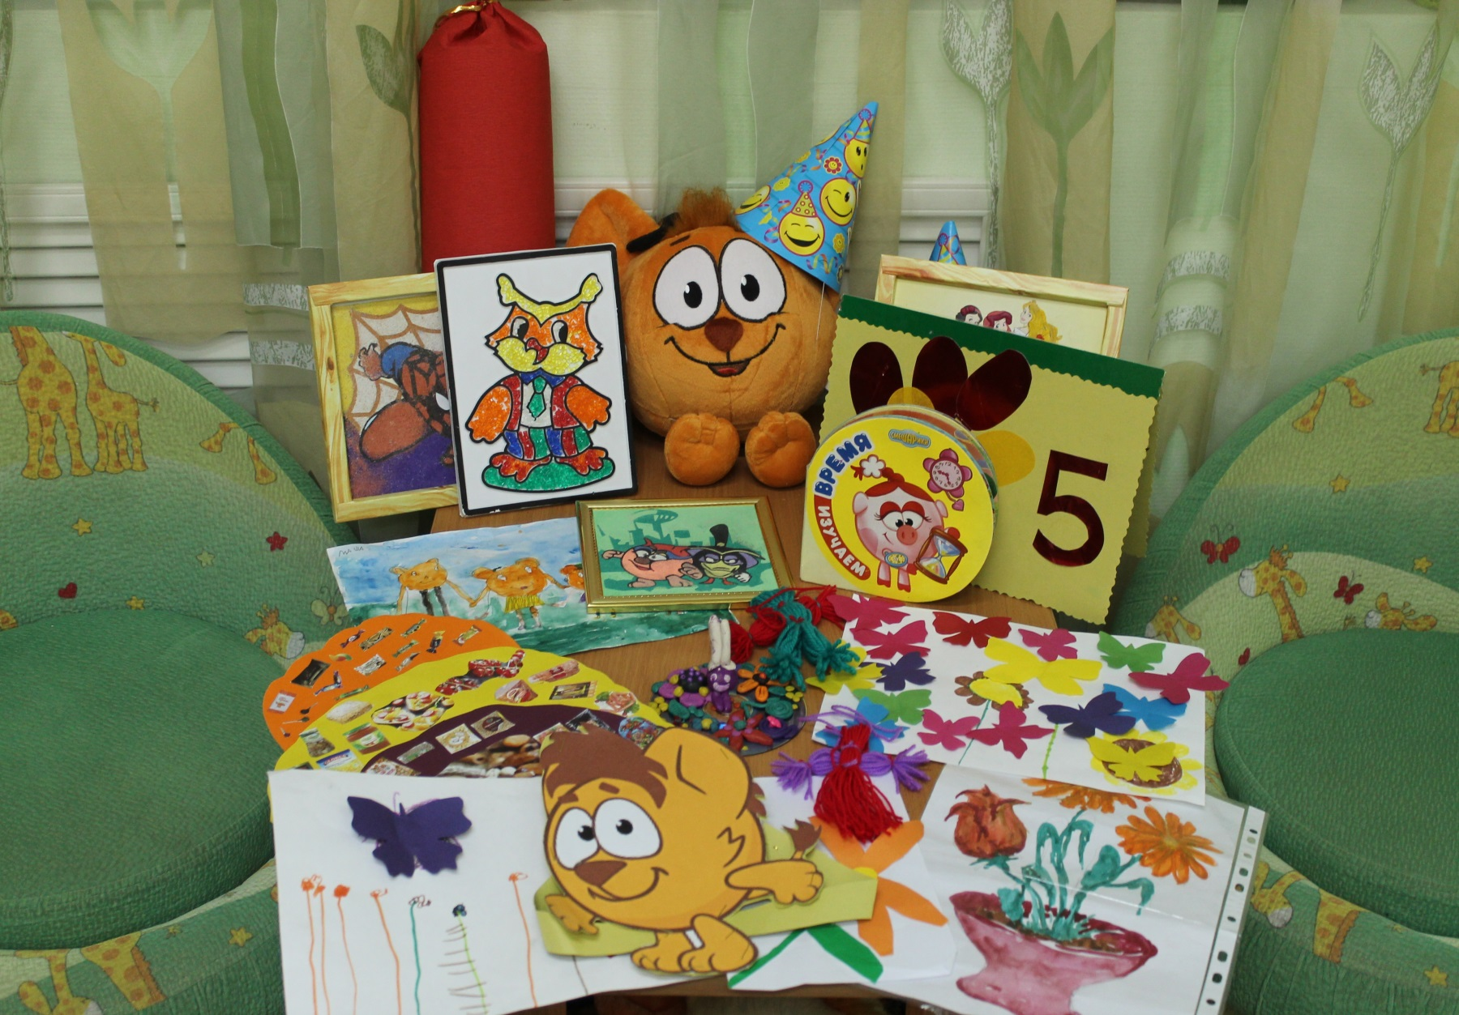
С ДНЕМ РОЖДЕНИЯ,УШАРИК!!!

Slide 21
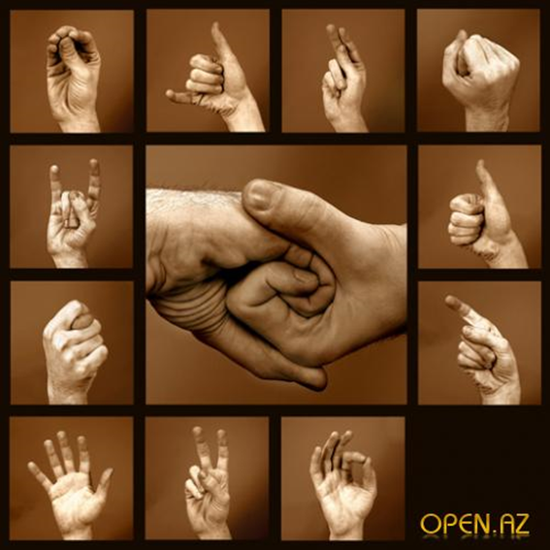
Социальная акция «Ярмарка спортивных игр» посвященная Сурдоолимпиаде-2015

Slide 22
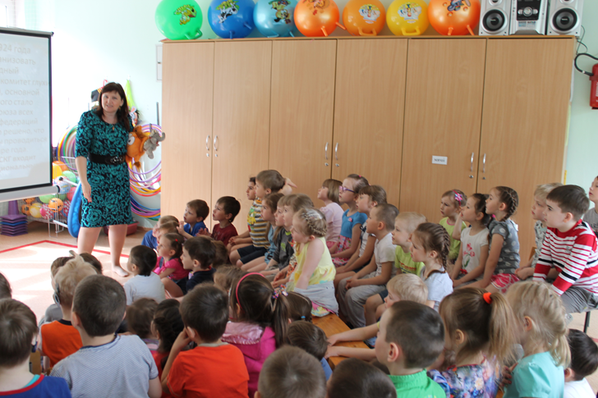
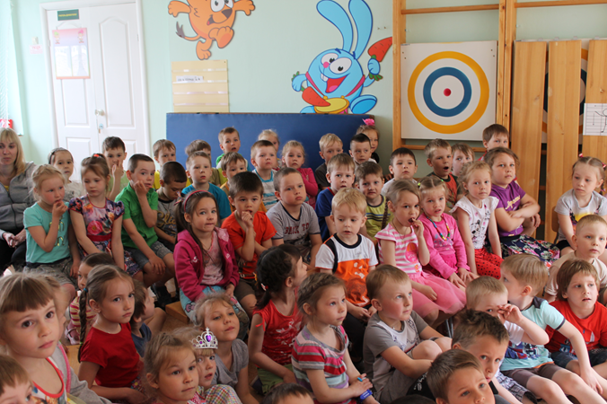

Slide 23
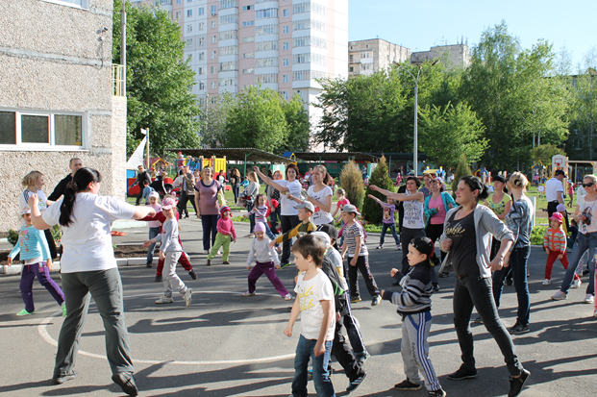
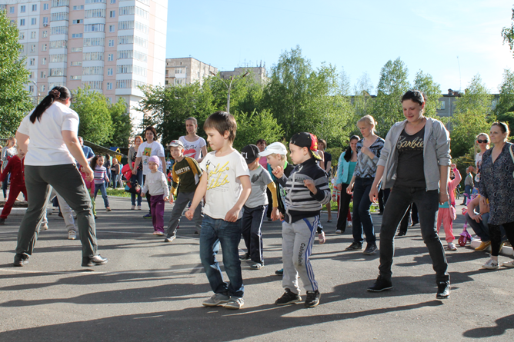

Slide 24
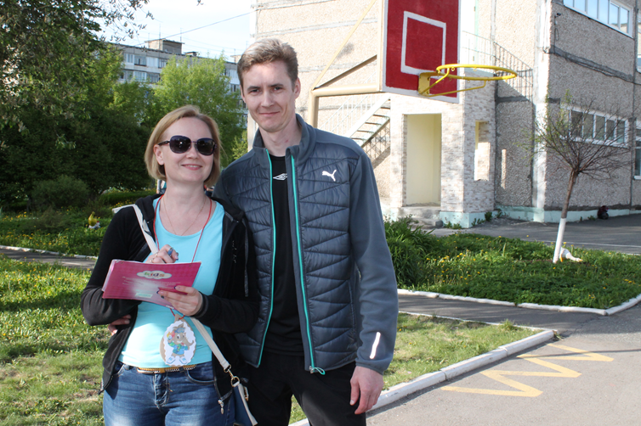

Slide 27
Спасибо за внимание!

